Slide 1
Python
A mais querida entre os programadores

Slide 2
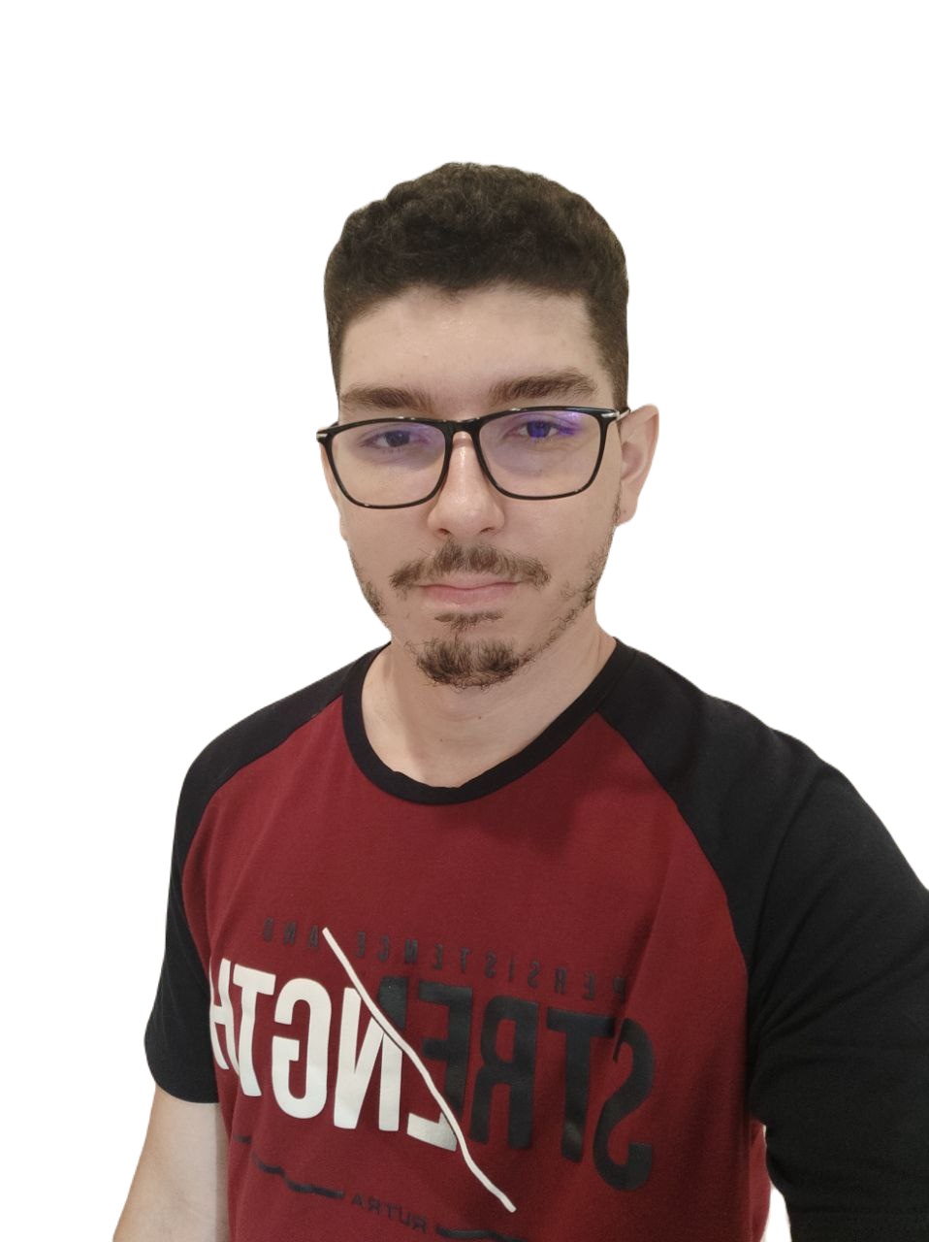
Quem sou eu?
Meu nome é João Filho, tenho 28 Anos, sou Tecnólogo em Análise e desenvolvimento de sistemas pela Facam-MA, sou FullStack developer, trabalho como desenvolvedor a quase 6 anos e no momento atuo Senior Software Engineer na Plug Pagamentos.
Portifolio: https://joaofilho.dev/
Linkedin: https://www.linkedin.com/in/joao-filho-drummerzzz

Slide 3
O que é Python
Python é uma linguagem de programação de alto nível, interpretada, imperativa, orientada a objetos, funcional, de tipagem dinâmica.
Foi lançada por Guido van Rossum em 1991.
Fonte (Wikipedia)

Slide 4
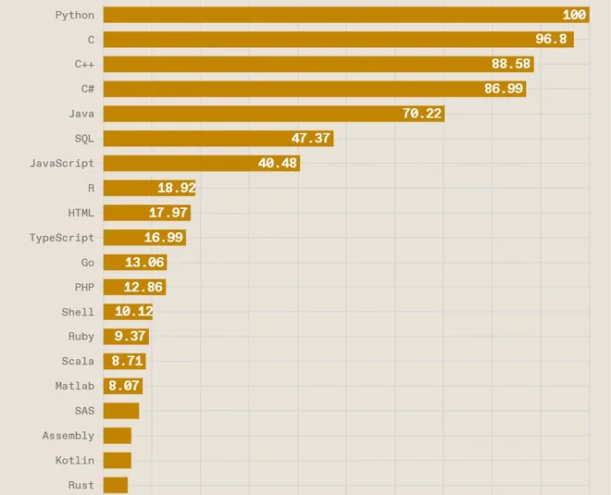
Porque aprender python?
Além do python ser uma linguagem com uma curva de aprendizado muito menor em comparação com as demais, é uma linguagem extremamente rica e poderosa, por isso sempre aparece nos rankings de linguagens mais populares e mais utilizadas.
Confira as 20 linguagens de programação mais populares de acordo com o Instituto de Engenheiros Elétricos e Eletrônicos (IEEE). (Imagem: IEEE Spectrum/Divulgação)

Slide 5
O que consigo fazer com Python?
Alguns setores em que o python é bastante utilizado:
Machine Learning
Data Science
Web Scraping
Automação em geral
Desenvolvimento Web
Desenvolvimento de Aplicativos
Etc…

Slide 6
